Slide 1

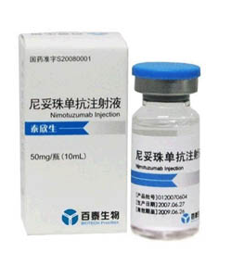
尼妥珠单抗注射液
（泰欣生® ）
百泰生物药业有限公司

Slide 2
C
目录
ontent
1
2
药品基本信息
安全性
3
4
有效性
创新性
5
公平性

Slide 3
药品基本信息
01
申报目录类别：2020年1月1日至2026年6月期间，经国家药监部门批准，适应症或功能主治发生重大变化，主动申请调整支付范围的谈判药品和目录内其他药品。
药品通用名称：尼妥珠单抗注射液
注册规格：50mg (10mL) /瓶
目前大陆地区同通用名药品的上市情况：无，独家产品
全球首个上市国家/地区及上市时间：2002年， 古巴
中国大陆首次上市时间：2008年
是否为 OTC 药品：否
参照药品建议：无
专利情况：拥有中国专利，原研产品
适应症和申报内容
鼻咽癌：与放疗联合治疗局部晚期疾病。2008年获批上市，2017年纳入国家医保目录
胰腺癌：与吉西他滨联合治疗 K-Ras 野生型局部晚期和/或转移性疾病。2023年6月获批
头颈部鳞癌：与同步放化疗联合治疗局部晚期疾病。2024年1月获批，纳入国家医保目录
食管鳞癌：与化疗联合治疗EGFR扩增的不可切除局部晚期、复发和/或转移性疾病
本次申请新增适应症纳入国家医保目录

Slide 4
药品基本信息
01
用法用量
鼻咽癌：将200mg尼妥珠单抗注射液稀释到250mL生理盐水中，静脉输液给药，给药过程应持续60分钟以上。在给药过程中及给药结束后1小时内，需密切监测患者的状况。首次给药应在放射治疗前开始，放疗开始后每周给药1次，连续使用8周以上。
胰腺癌：将400mg尼妥珠单抗注射液稀释到250mL生理盐水中，静脉滴注给药，给药过程应持续60分钟以上。在给药过程中及给药结束后1小时内，需密切监测患者的状况。每周1次，直至疾病进展或出现无法耐受的毒性反应。
头颈部鳞癌：将200mg尼妥珠单抗注射液稀释到250mL生理盐水中，静脉输液给药，给药过程应持续60分钟以上。在给药过程中及给药结束后1小时内，需密切监测患者的状况。首次给药应在放射治疗前开始，放疗开始后每周给药1次，连续使用7周以上。
食管鳞癌：将400mg尼妥珠单抗注射液稀释到250mL生理盐水中，静脉滴注给药，给药过程应持续60分钟以上。在给药过程中及给药结束后1小时内，需密切监测患者的状况。每周给药1次，持续使用26周或至出现疾病进展、无法耐受的毒性反应。
疾病基本情况
新增适应症——食管鳞癌
我国年新发病例约20.05万人，Ⅲ/Ⅳ期患者达50%以上，以鳞癌为主，EGFR扩增人群约7万。
食管癌确诊时多数已为中晚期，恶性程度高，进展迅速，EGFR扩增/过表达者预后更差。临床表现伴随吞咽困难、胸前区疼痛，患者生活质量差。目前国内已获批的免疫及化疗药物联合治疗方案对EGFR扩增/过表达人群疗效不佳，尚无其它药物证明对在EGFR扩增晚期食管鳞癌患者治疗中有效。
临床迫切需要更为有效的治疗药物。

Slide 5
安全性
02
尼妥珠单抗不良反应发生率低，程度多为I级，患者耐受性和依从性非常好
截至目前，根据已完成的国内外临床研究结果以及中国上市后不良反应监测的情况可知：
尼妥珠单抗安全性良好，不良反应多为Ⅰ级，常见不良反应包括恶心、呕吐、头痛、发热、中性粒细胞和白细胞降低、贫血、乏力等。对于上述不良反应，多数患者可在常规治疗后或自行缓解。
尼妥珠单抗在中国上市18年，安全性已经过广泛验证
1
2
上市后不良反应监测：尼妥珠单抗相关的不良反应轻微，多为I级，可自行缓解或经对症治疗后缓解
安全性
3
过去5年内未收到全球范围内药监部门发布的关于尼妥珠单抗的安全性警告、撤市信息，也未收到黑框警告要求
4
多项临床研究证实：尼妥珠单抗联合化疗安全性及依从性好

Slide 6
有效性
03
不可切除局部晚期、复发和/或转移性EGFR扩增食管鳞癌
Ⅲ期 RCT（BPL-IST-ESO-057）研究证实：尼妥珠单抗联合化疗可将EGFR扩增的不可切除局部晚期、复发和/或转移性食管鳞癌患者死亡风险降低34%，进展风险降低37%，客观缓解率提升17.3%。被多项指南推荐。
临床疗效
指南推荐
中国开展的Ⅲ期注册研究（BPL-IST-ESO-057）^{[1]}证实尼妥珠单抗联合紫杉醇及顺铂治疗EGFR扩增的不可切除局部晚期、复发和/或转移性食管鳞癌疗效显著，中位OS延长3.8个月，死亡风险降低34%，显著降低患者死亡风险，延长患者生存期。中位PFS延长0.5个月，进展风险降低37%，显著降低患者疾病进展风险，延长患者无进展生存。客观缓解率（ORR）提升17.3%，显著降低患者肿瘤负荷。
中国开展的Ⅲ期研究（NXCEL1311）^{[2]}证实尼妥珠单抗联合同步放化疗可有效提高局晚期不可切除患者的近期疗效，试验组与模拟剂组ORR分别为93.8% vs 72%（P＜0.001），CRR分别为32.5% vs 12.2%（P=0.002），且安全性良好。
中国临床肿瘤协会（CSCO）《食管癌诊疗指南》（2026）^{[3]}：局部晚期食管癌根治性同步放化疗联合尼妥珠单抗对比同步放化疗的随机对照研究的中期分析结果显示，加入尼妥珠单抗后 cCR 及肿瘤反应率(ORR)显著提高，且未增加不良反应。
中国食管癌放射治疗指南（2025）^{[4]}：临床应用的食管癌放疗增敏剂包括硝基咪唑类化合物(注射用甘氨双唑钠)、化疗药物(铂类氟尿密院类、雷替曲寨、紫杉醇/脂质体紫杉醇等)、靶向药物 (尼妥珠单抗等)、血管内皮抑素等。
《中国老年食管癌放射治疗专家共识》(2024年版)^{[5]}：老年患者身体机能较差，基础疾病多，相当一部分老年患者不能耐受同步放化疗。经治疗前CCI或CIRS-G详细评估患者的基本状态，不能耐受同步放化疗的患者，可个体化选择放疗联合靶向药物（尼妥珠单抗）的治疗策略。
《食管癌免疫检查点抑制剂临床应用全程管理专家共识(2025版)》^{[6]}：不可手术切除局部晚期食管癌，推荐PD-1联合尼妥珠单抗（证据级别：3类；推荐级别：Ⅱ级推荐；专家共识95%）。
消化系统肿瘤合理用药指南（2020版）^{[7]}：尼妥珠单抗联合化疗在食管癌的II期临床研究中较单纯化疗有效率提高 20%，目前Ⅲ期临床研究正在进行中。另一项同步放化疗联合尼妥珠单抗治疗食管癌的Ⅱ期临床研究显示，联合较 FP 方案同步放化疗可提高内镜下完全缓解率（47.2% vs 33.3%）。
4.中国食管癌放射治疗指南（2025）
5.《中国老年食管癌放射治疗专家共识》(2024年版)
6.《食管癌免疫检查点抑制剂临床应用全程管理专家共识(2025版)》
7.消化系统肿瘤合理用药指南（2020版）

Slide 7
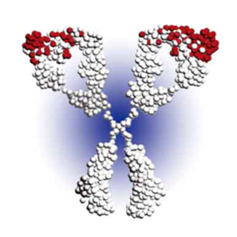
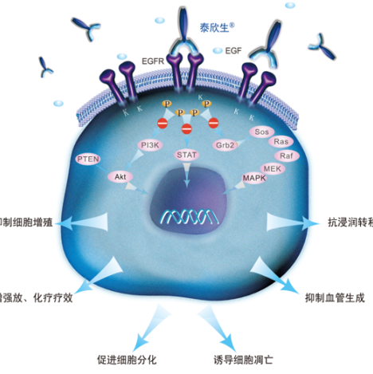
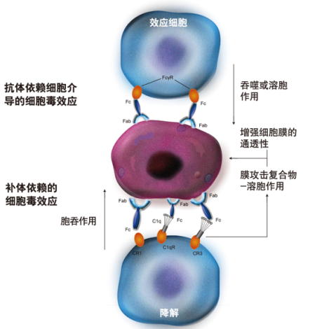
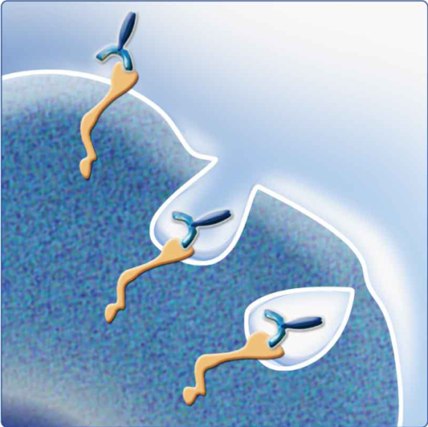
创新性
04
尼妥珠单抗是高度人源化的IgG1型单抗，有多重抗肿瘤机制，且有化疗增敏作用，联合化疗增效不增毒
人源化程度达95%
特异性阻断EGFR信号通路
介导ADCC和CDC等免疫效应
导致EGFR内吞和降解
创新点
①首个国产的高度人源化IgG1型抗EGFR单抗，可阻断EGFR信号通路、导致EGFR内吞和降解、介导ADCC和CDC等免疫效应实现抗肿瘤；
②首个针对EGFR扩增晚期食管鳞癌患者的大分子靶向药，显著改善患者生存获益，具有重要临床价值；
③利用分子生物标记物筛选优势人群，实现精准靶向治疗；
④国家“重大新药创制”科技重大专项品种。
* ADCC：抗体依赖的细胞毒效应；CDC：补体依赖的细胞毒效应

Slide 8
公平性
05
所治疗疾病对公共健康的影响
EGFR扩增在食管鳞癌中占比约1/3，可导致生存期明显缩短，给患者和社会带来沉重负担；
当前治疗方案对此类人群疗效受限，尼妥珠单抗能显著延长EGFR扩增的不可切除局部晚期、复发和/或转移性食管鳞癌患者生存期，其良好的安全性更有助于减轻患者痛苦、改善生活质量；
尼妥珠单抗的应用对延长晚期EGFR扩增食管鳞癌患者的生存期，提升患者整体健康水平、缓解重大公共卫生负担具有积极意义。
符合“保基本”原则
EGFR扩增食管鳞癌恶性程度高，预后差，现有治疗方案疗效有限，若本品新增治疗EGFR扩增的不可切除局部晚期、复发和/或转移性食管鳞癌能够纳入医保目录，将有效保障参保人员治疗食管癌的基本用药需求。食管癌患者使用本品，医保基金支出可控， 符合“保基本”原则。
弥补目录短板、临床亟需
我国医保目录内尚无大分子靶向药用于治疗食管鳞癌。若尼妥珠单抗纳入医保目录，将有效填补这一空白，为临床提供全新的用药选择，从而提升患者生存质量，更好地满足实际治疗需求。
临床管理难度小
尼妥珠单抗用于治疗EGFR扩增的不可切除局部晚期、复发和/或转移性食管鳞癌，适应症表述规范，人群界定精准，不易产生歧义；
用药场景以住院治疗为主，便于临床用药管控，不易发生临床滥用，医保及临床审核管理难度较低。

Slide 9
总结
申请新增适应症纳入医保目录：尼妥珠单抗治疗不可切除局部晚期、复发和/或转移性EGFR扩增食管鳞癌
食管癌恶性程度高、进展迅速，EGFR扩增/过表达者预后更差
现有治疗方案疗效有限，且对EGFR扩增/过表达人群疗效不佳，存在巨大的未满足的临床需求
尼妥珠单抗治疗食管鳞癌，疗效显著 ，安全性高
晚期食管鳞癌患者无进展生存期短，且EGFR扩增患者人数相对较少，若纳入医保目录，医保基金占用相对较低
本次申请新增食管鳞癌适应症纳入国家医保目录，可弥补医保目录空白，以惠及更多患者。

